Slide 1

Дипломная работа
АНО ДПО «Академия ТОП»
(филиал «Академия ТОП Рязань)
На тему: Автоматизация тестирования web-сайта интернет магазина «Есть Всё»
Выполнил: | Научный руководитель:
Борисенко Сергей Анатольевич | Кутилин Андрей

Slide 2
Тест план интернет-магазина «Есть всё» (https://allithave.ru)
1. Введение.
1.1 Основная информация:
Документ описывает методы и подходы к тестированию, которые будут использоваться тестировщиком для тестирования сайта.
Объект тестирования —интернет-магазин «Есть всё».
1.2 Цель:
проверка работоспособности Web-приложения;
обнаружение багов;
описание стратегии тестирования, которые будут использоваться;
определить необходимые ресурсы для проведения работ по тестированию;
привести результаты тестирования. Результаты будут представлены в виде отчетов. Все найденные ошибки будут отслеживаться с помощью баг-трекинговой системы YouTrack.
Компания | Компьютерная академия «Top»
Дата | 23.03.2024
Версия | 1.0
Автор | Борисенко С.А.

Slide 3
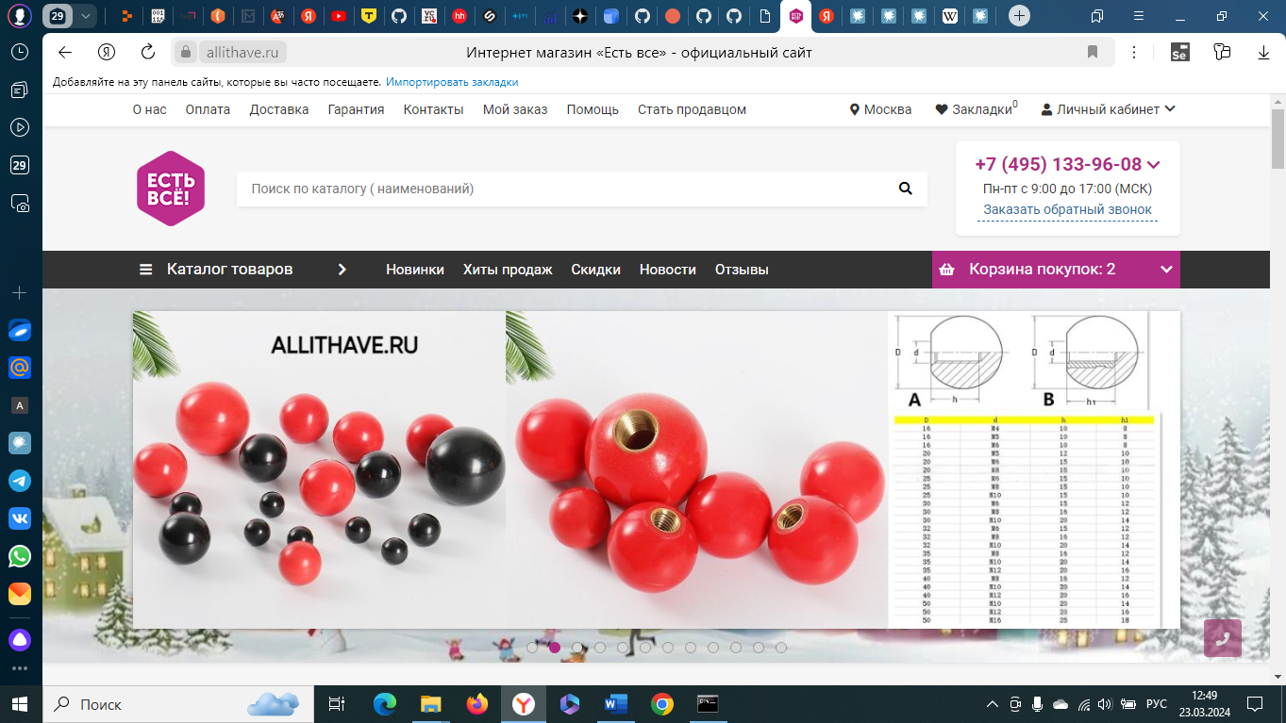
2. Область тестирования: В объем работ по тестированию Web-приложения входит системное тестирование, которое будет включать в себя тестирование модулей: регистрации; авторизации; поисковой строки; корзины; локации; закладки.

Slide 4
3. Тест-план и стратегия тестирования
3.1 Функциональное тестирование
Цель функционального тестирования состоит в том, чтобы убедиться, что весь программный продукт работает в соответствии с требованиями, и в приложении не появляется существенных ошибок.
Цель тестирования: | Обеспечение надлежащего качества целевой функциональности
Техника: | Выполнение каждого сценария, используя допустимые и недопустимые данные: • Ожидаемые результаты возникают при использовании достоверных данных. • Соответствующие сообщения об ошибках или предупреждения отображаются, когда используются неверные данные. • Каждый пункт проверен.
Входные критерии: | Подготовлено тестовое окружение, тестовые данные
Критерий приемки: | • Все дымовые тесты пройдены. • Нет блокирующих и критических багов. • Все баги с высоким приоритетом исправлены. • Ручные тесты пройдены. • Автоматические тесты пройдены.

Slide 5
3.2 Процедура тестирования
Необходимо проверить различные аспекты тестируемого программного обеспечения, для этого требуется выполнение различных типов тестирования.
Основные типы тестирования, которые должны быть выполнены:
функциональное тестирование;
тестирование верстки;
нагрузочное тестирование;
кросс-браузерное тестирование.
В рамках тест-плана не будут выполняться виды тестирования:
тестирование безопасности;
тестирование API.
3.3 Сообщения об ошибках
Степень серьезности ошибок можно разделить на четыре категории:
Блокирующие дефекты – это сбой всей программной системы или критической подсистемы, тестирование не может быть выполнено после возникновения дефекта.
Критические дефекты — ошибки, которые также приводят к выходу из строя всей или части системы, но существуют некоторые альтернативы обработки, которые позволяют продолжить работу системы.
Дефекты среднего приоритета - не приводят к сбою, но приводят к тому, что система показывает неправильные, неполные или противоречивые результаты.
Дефекты низкого приоритета – это небольшие ошибки, которые не влияют на работу системы.

Slide 6
Информация, указанная в каждом отчете об ошибке:
Каждый баг-репорт обязан содержать следующую информацию о дефекте:
Название баг-репорта.
Краткое описание, представляющее собой краткое описание проблемы.
Серьезность
Приоритет
Шаги для воспроизведения ошибки;
Ожидаемый результат.
Фактический результат.
Дополнительная информация о дефекте в виде прикрепленных скриншотов или видеозаписей.
Браузер, в котором проводились тесты.

Slide 7
4. Ресурсы:
4.1 Инструменты:
4.2. Список браузеров
Chrome, Firefox– используются последние версии.
5. Критерии качества:
Приложение должно работать в соответствии с требованиями и техническим заданием. Продукт не должен содержать критических и блокирующих дефектов в окончательной версии.
6. Риски процесса тестирования
Следующие проблемы могут повлиять на результаты тестирования:
изменения и модификации программного продукта, которые не были запланированы и не обсуждались заранее с командой тестирования;
изменения в требованиях к программному обеспечению, которые не были предварительно обсуждены с командой тестирования;
задержки в исправлении ошибок.
7. Результаты тестирования:
Результаты системного тестирования
Наименование процесса | Инструмент
Баг трекинговая система | YouTrack
Нагрузочное тестирование | Apache JMeter, DevTools
Тестирование верстки сайта | DevTools
Тест кейсы | Microsoft Word
Автоматизированное тестирование | Selenium WebDriver

Slide 8




Стек для автоматизированного тестирования
IntelliJ IDEA
Java
Selenium
TestNG

Slide 9
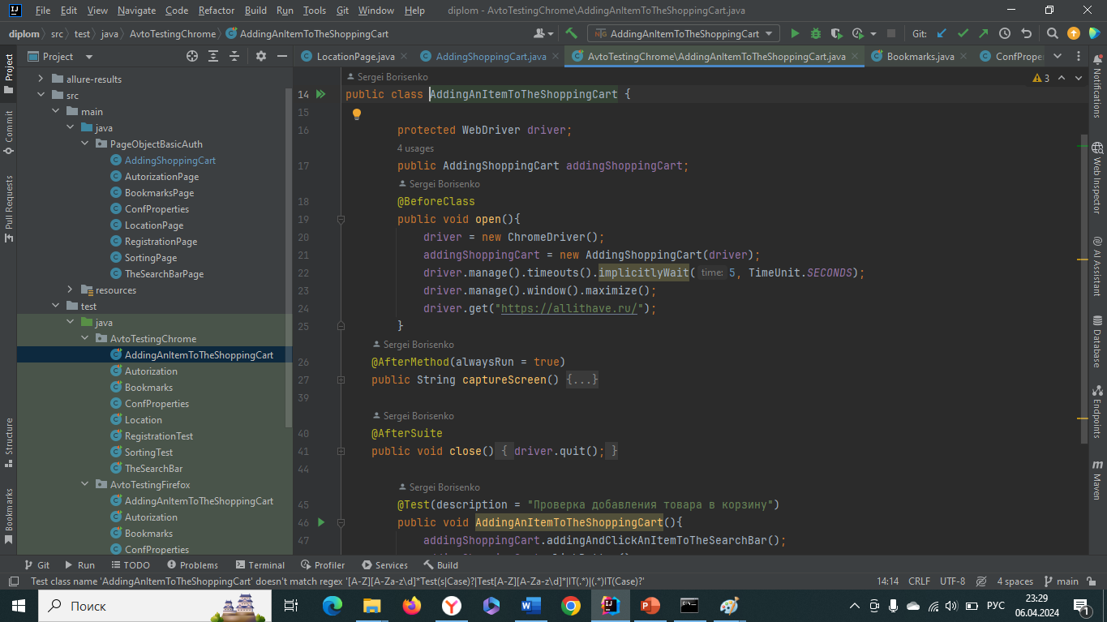

Slide 10
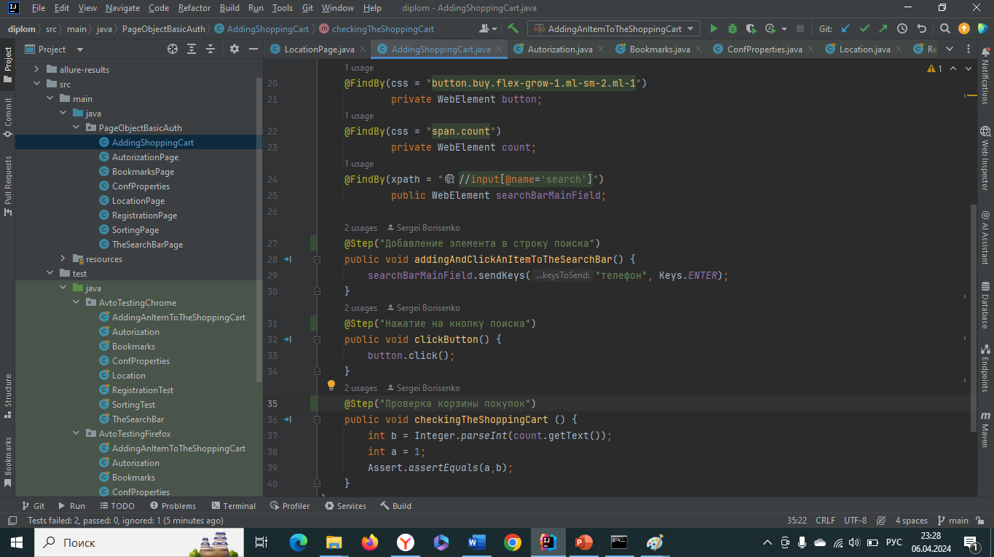
Ссылка на проект в GitHub:
https://github.com/seregarzn87/diplomWork.git

Slide 11
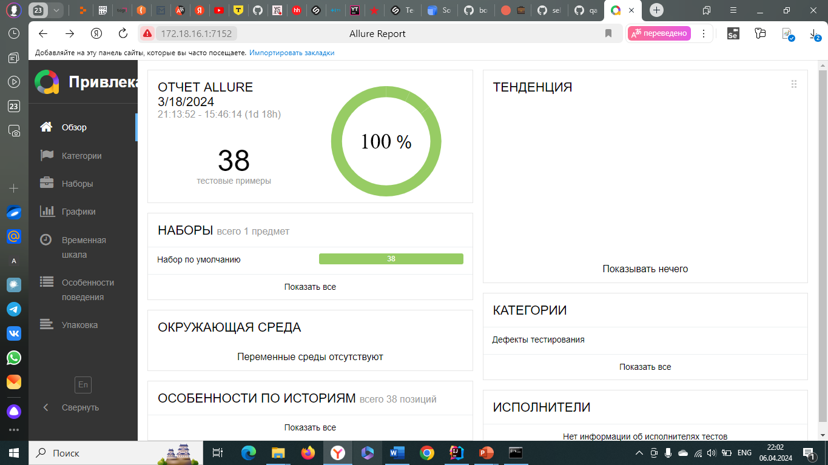
Результаты тестирования оформлены в виде отчета Allure Report

Slide 12
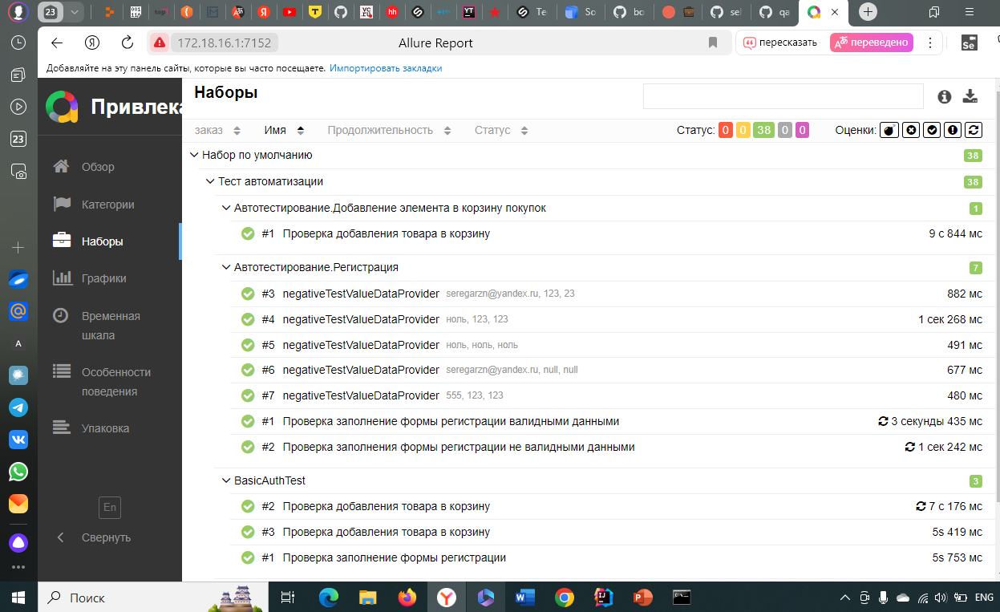

Slide 13
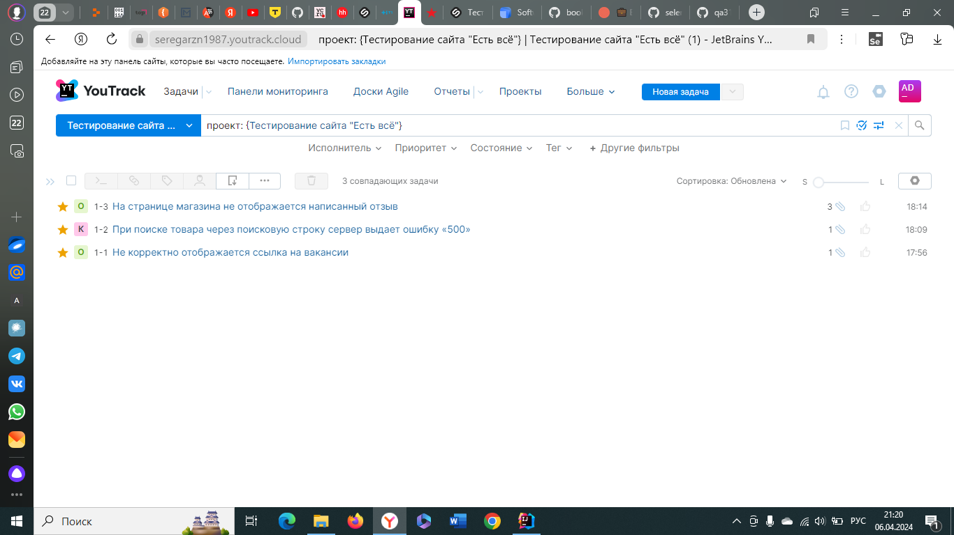
Было обнаружено 3 бага:

Slide 14
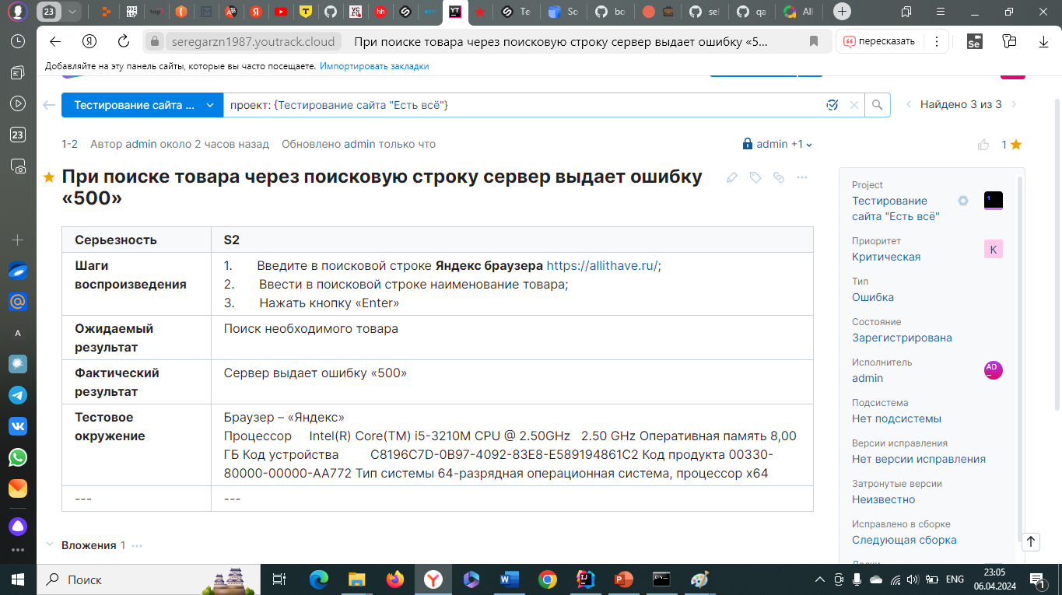

Slide 15
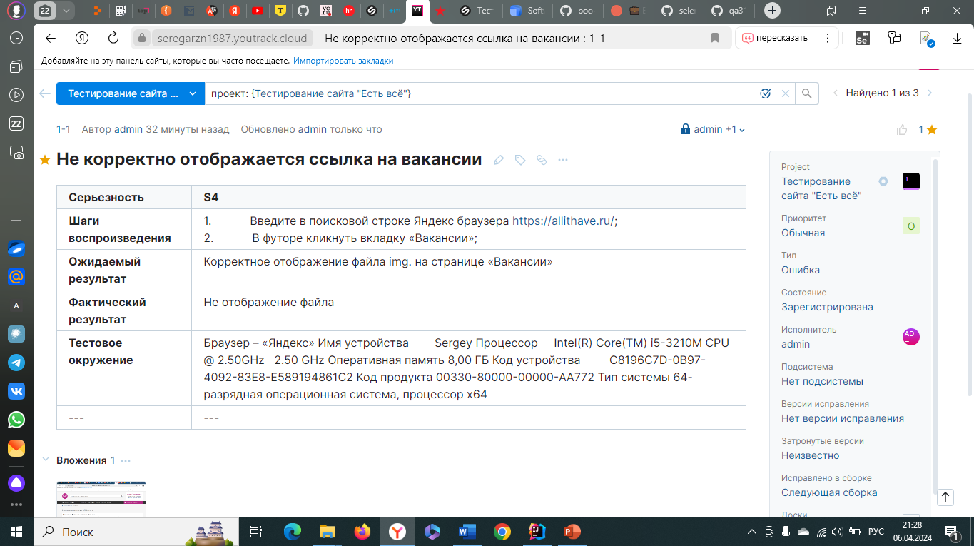

Slide 16
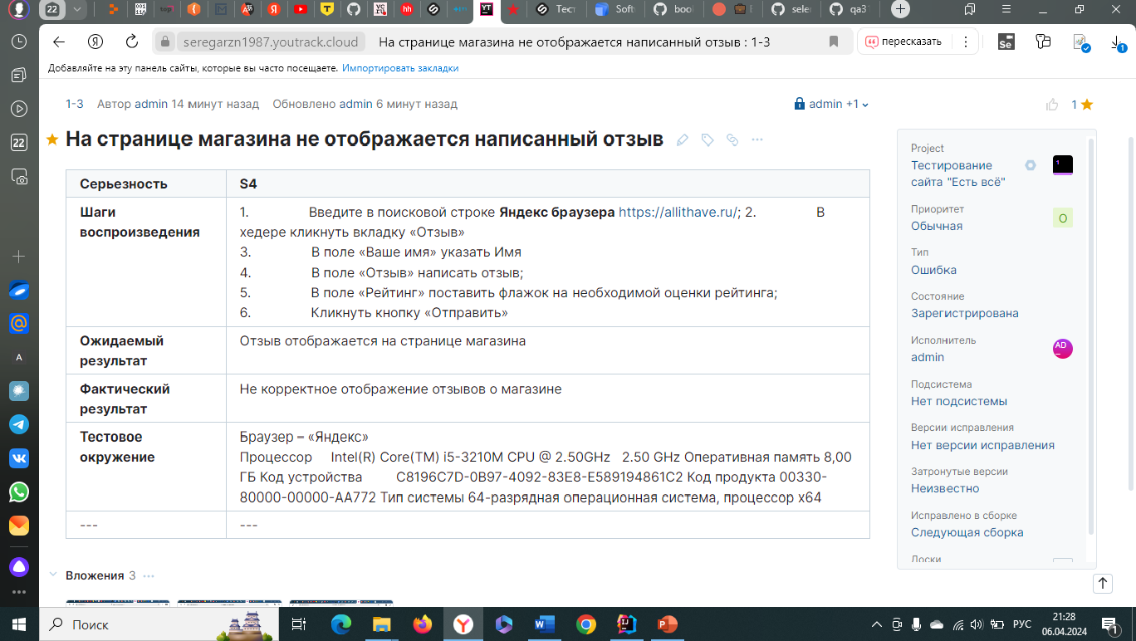
Ссылка на облачное хранение баг репортов
https://seregarzn1987.youtrack.cloud/issues/1?q=проект:%20%7BТестирование%20сайта%20%22Есть%20всё%22%7D&u=1

Slide 17
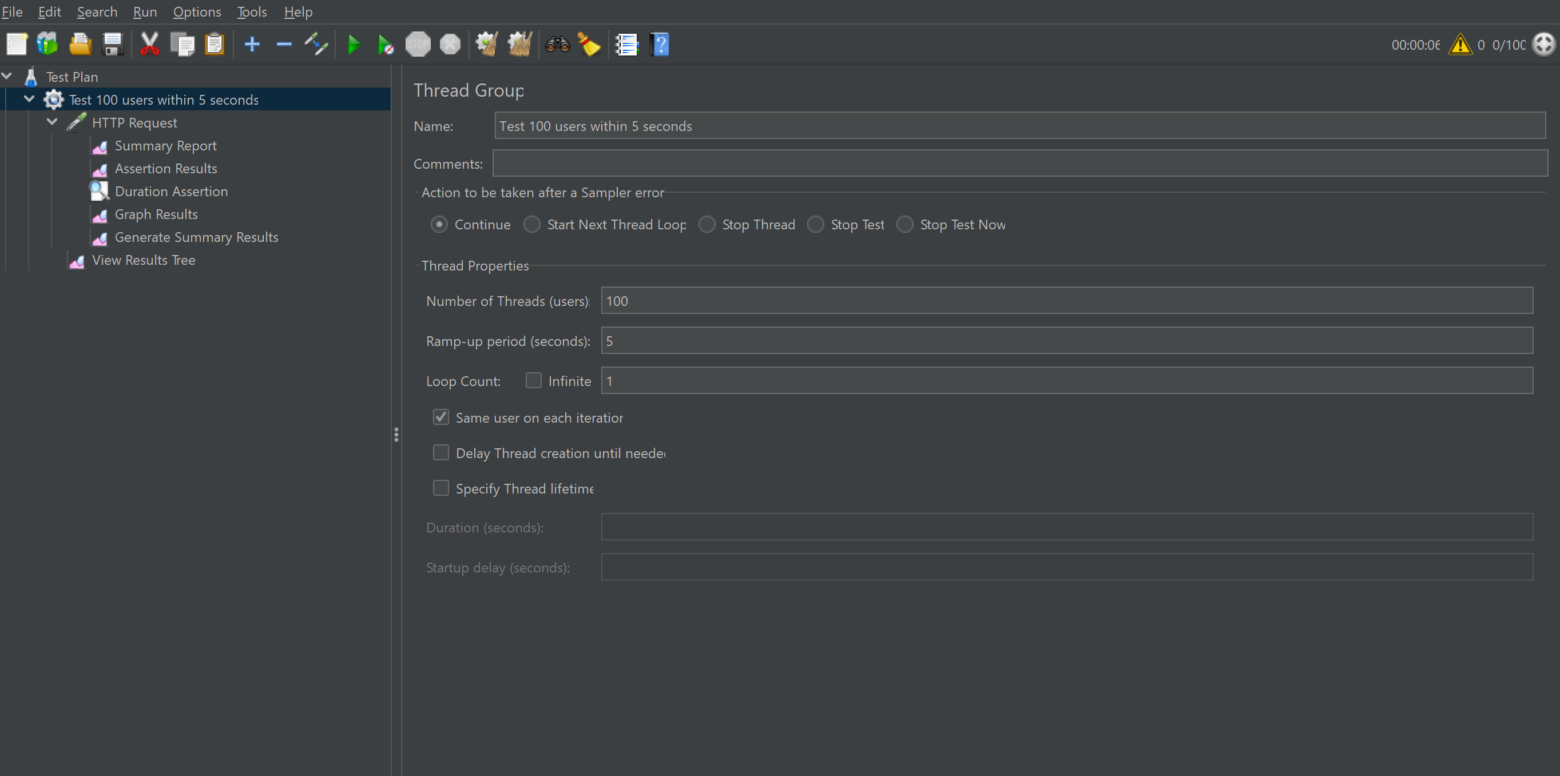
Нагрузочное тестирование (Apache Jmeter – инструмент для проведения тестирования производительности веб-приложений с моделируемыми тестовыми данными)

Slide 18
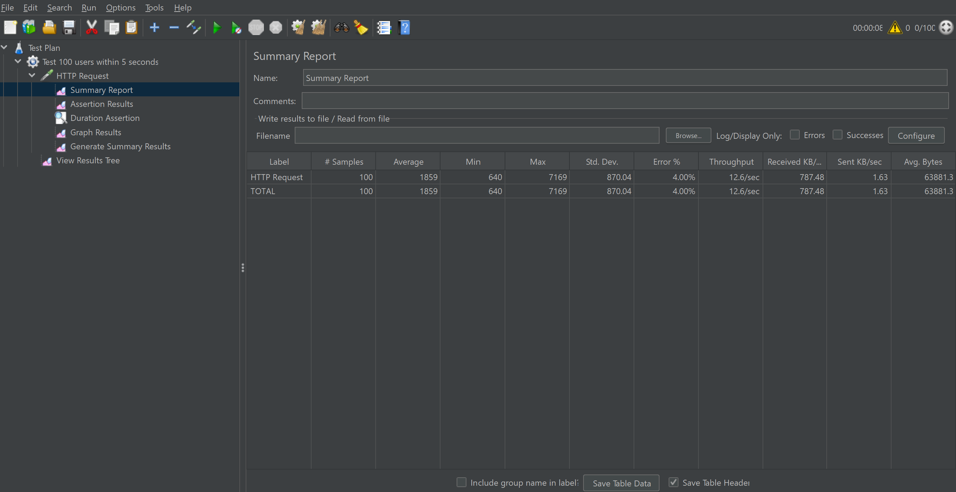

Slide 19
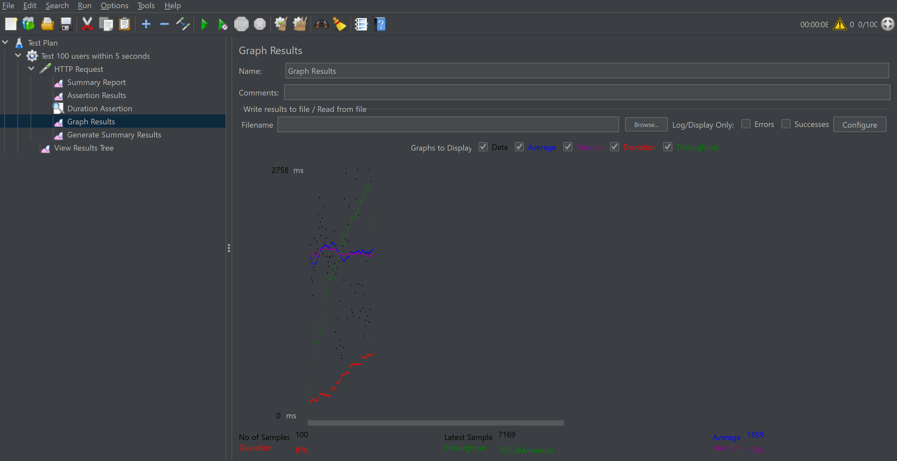

Slide 20
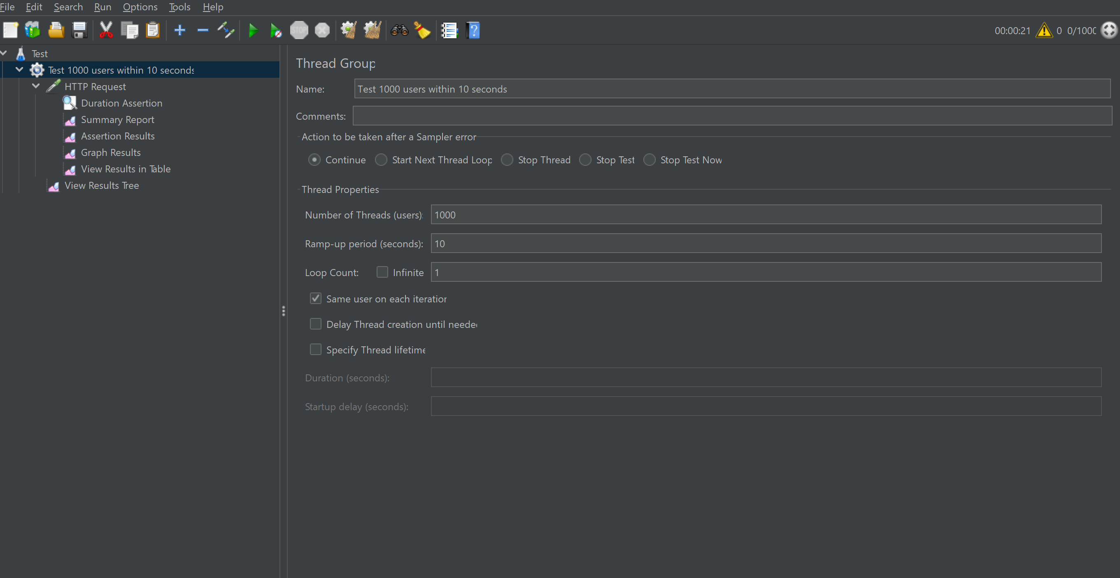

Slide 21
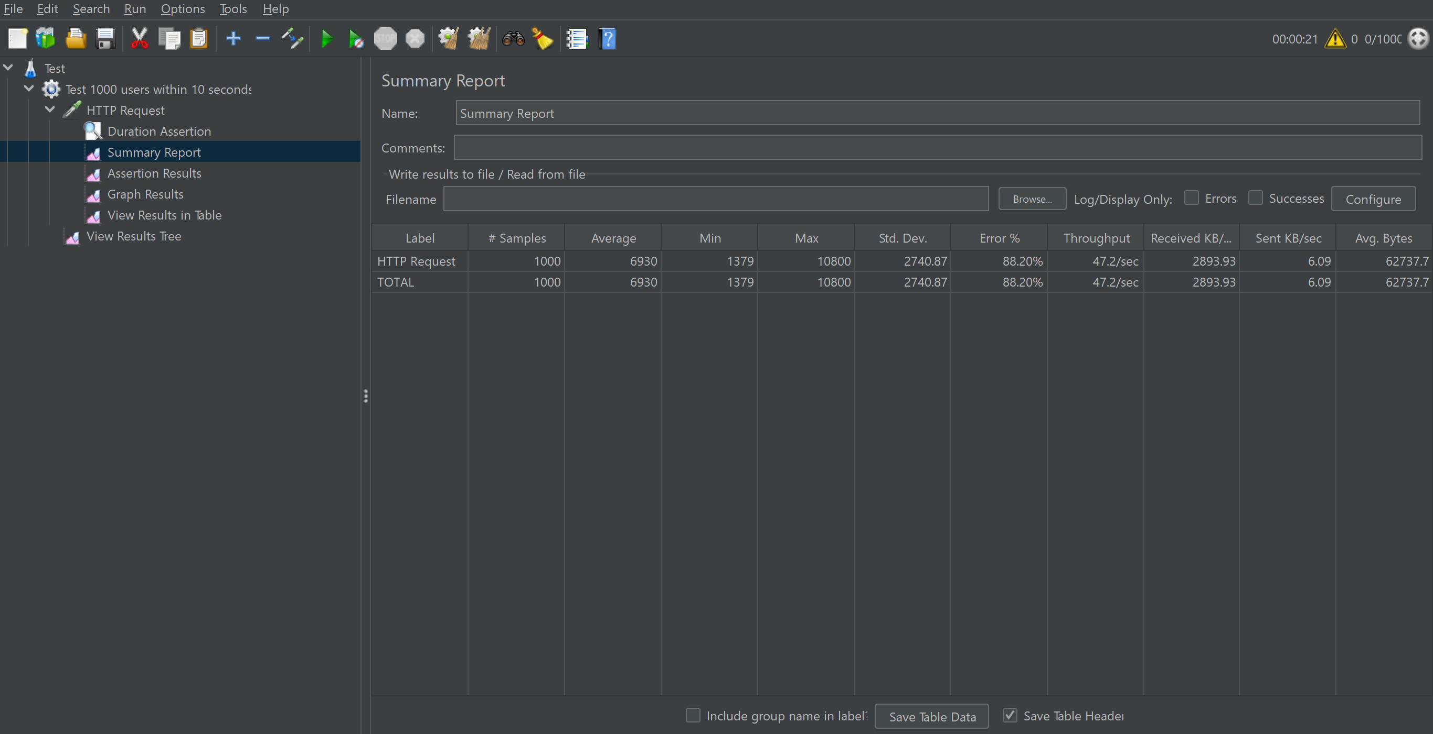

Slide 22
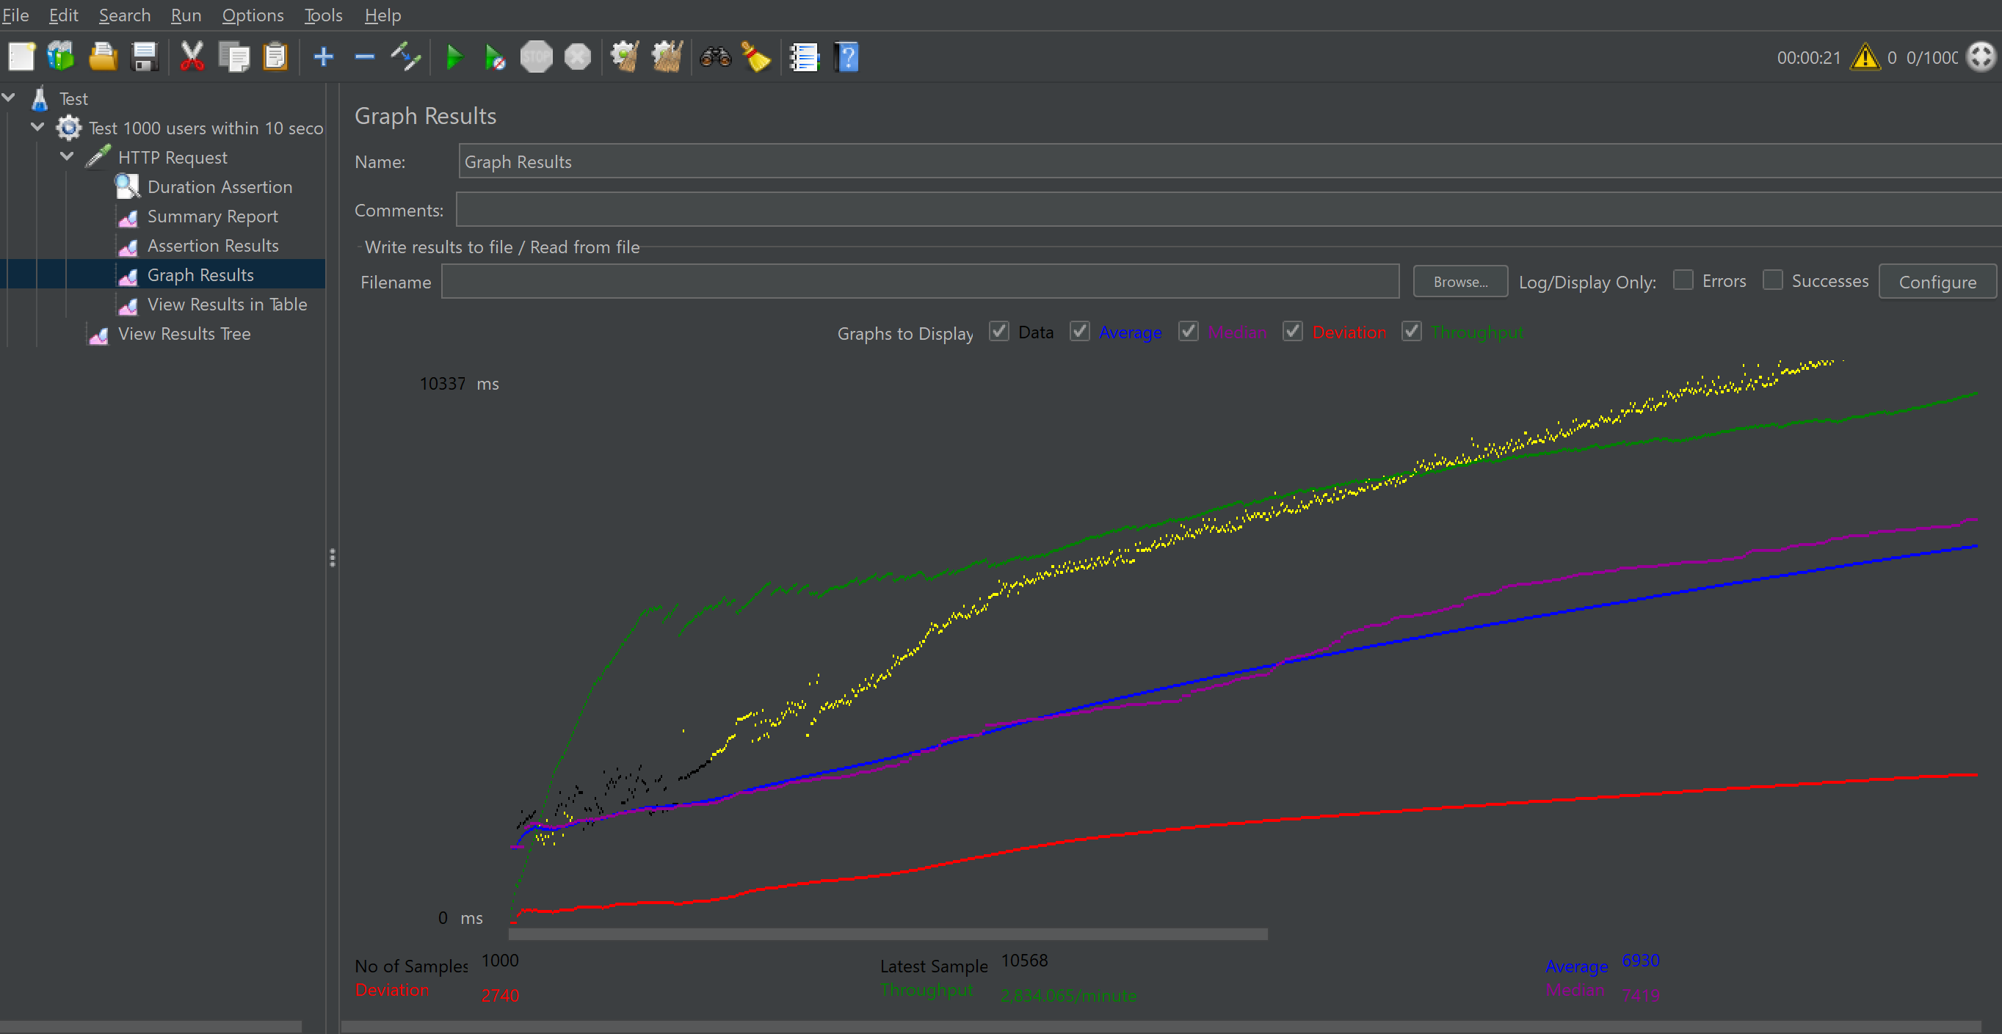

Slide 23
Выводы и рекомендации
В работе ПО обнаружен критический баг, требуется исправить найденные ошибки;
Реализация работы бизнес-процессов внутри ПО - не нарушена;
В рамках тестирования производительности - пропускная способность ниже отклонения, поэтому необходимо исправить ошибки, чтобы убедиться, что веб-сайт будет способен пройти необходимые нагрузки;
Верстка сайта не нарушена;
Кросс-браузерное тестирование проведено в браузерах Chrome, Firefox отклонений в работе ПО – не выявлено.

Slide 24
Спасибо за внимание!

